Slide 1
Δραστηριότητα: Η Γη
Στη Γη υπάρχουν εικόνες clipart με δέντρα, βουνά, πετρελαιοπηγές, ερήμους και παραλίες με άμμο.
Παρουσιάζουμε την εικόνα στα παιδιά (προβολή παρουσίασης) και μέσω ερωτήσεων (καταιγισμός ιδεών) εξηγούμε από πού προέρχονται το χαρτί, το αλουμίνιο, το πλαστικό και το γυαλί.
Σκοπός είναι να καταλάβουμε πως για να κατασκευαστεί κάθε καινούριο υλικό καταστρέφονται ή εξαντλούνται οι φυσικοί πόροι της γης.
Στη συνέχεια παρουσιάζουμε στην οθόνη ή στην τάξη εικόνες από υλικά (τετράδια, βιβλία, διάφορα χαρτιά, αναψυκτικά, παιχνίδια πλαστικά και σκεύη).
Σε κάθε εικόνα που παρουσιάζεται «εξαφανίζουμε» μια εικόνα από τη Γη μας (οι εικόνες «εξαφανίζονται» με απλό κλικ μιας και περιέχουν κινήσεις.
Ταυτόχρονα «εμφανίζονται» οι πετρελαιοπηγές.

Slide 2
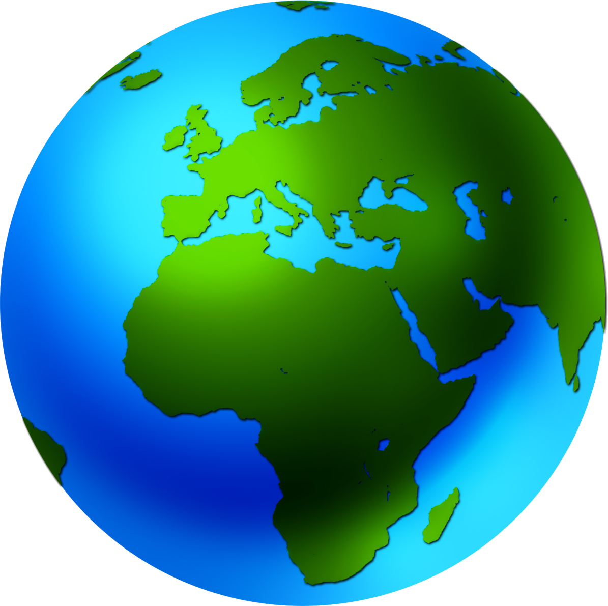
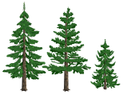
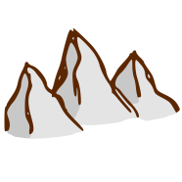
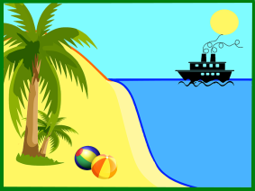
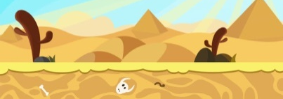
χαρτί
γυαλί
αλουμίνιο
πλαστικό

